Slide 1
人工智能数学基础
王子贺

Slide 2
代数系统
在关系概念基础上，研究更为复杂的对象——代数系统，研究代数系统的性质和特殊的元素，代数系统与代数系统之间的关系。
代数系统一般称为“抽象代数（abstract algebra）”或“近世代数”，20世纪初被命名，但其研究的主要内容却于19世纪便已开展。代数系统研究的主要内容：有代数结构、群、环、域、模、向量空间、格、布尔代数、李代数等等 。
Notes:
李代数，研究无穷小群，在微分流形，物理中有应用。费马大定理，正文第一句话就是伽罗瓦表示的变形。

Slide 3
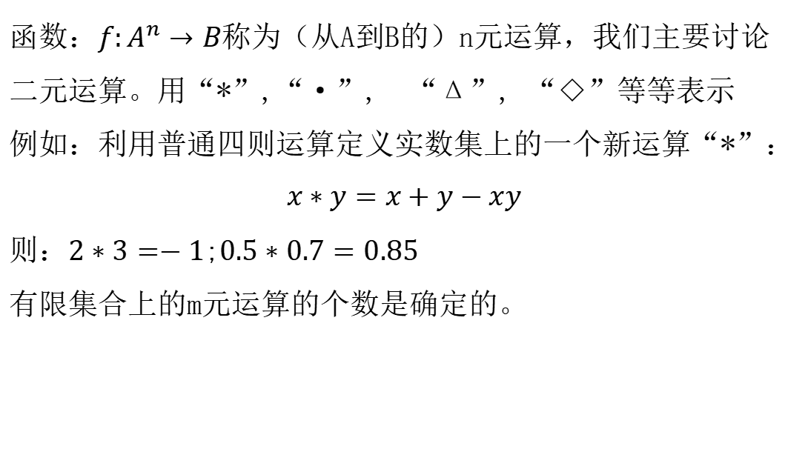
代数系统
函数：$f:A^{n}→B$称为（从A到B的）n元运算，我们主要讨论二元运算。用“*”,“·”, “Δ”, “◇”等等表示
例如：利用普通四则运算定义实数集上的一个新运算“*”：
$$x∗y=x+y−xy$$
则：$2∗3=−1$;$0.5∗0.7=0.85$
有限集合上的m元运算的个数是确定的。

Slide 4
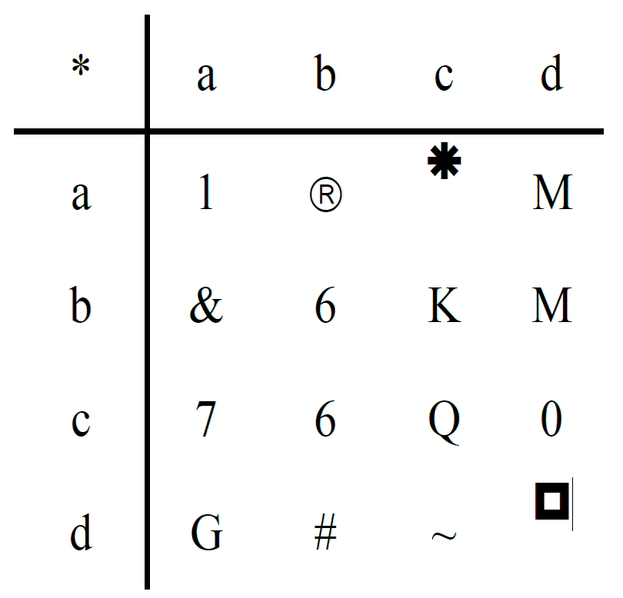
运算表
通常用于定义有限集合（一般元素很少）上的一元或二元运算（如在集合{a,b,c,d}上定义如下的运算*）

Slide 5
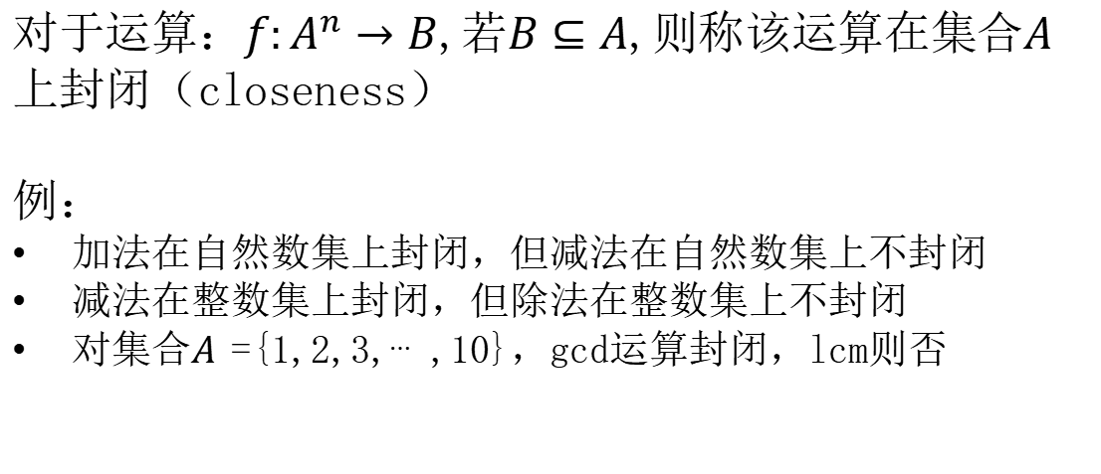
运算的封闭性
对于运算：$f:A^{n}→B$,若$B⊆A$,则称该运算在集合$A$上封闭（closeness）
例：
加法在自然数集上封闭，但减法在自然数集上不封闭
减法在整数集上封闭，但除法在整数集上不封闭
对集合𝐴={1,2,3,⋯,10}，gcd运算封闭，lcm则否

Slide 6
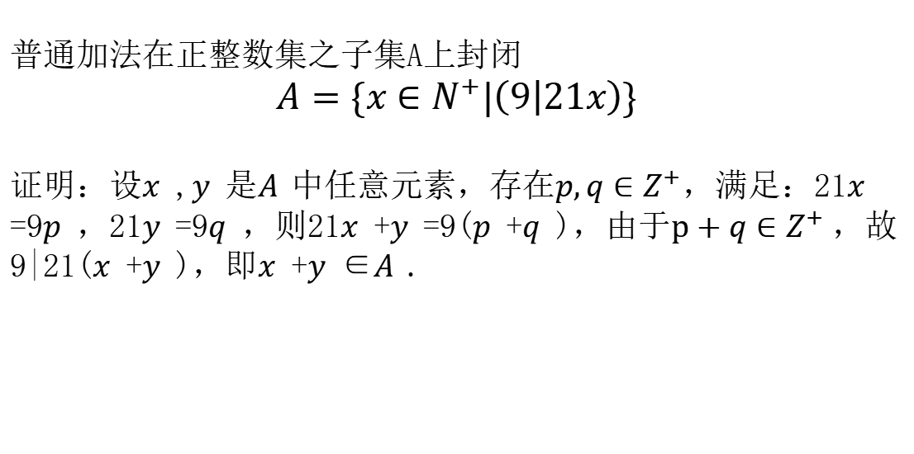
证明运算封闭性的例子
普通加法在正整数集之子集A上封闭
$$A=\{x∈N^{+}|\left(9 | 21x\right)\}$$
证明：设𝑥,𝑦是𝐴中任意元素，存在$p,q∈Z^{+}$，满足：21𝑥=9𝑝，21𝑦=9𝑞，则21𝑥+𝑦=9(𝑝+𝑞)，由于$p+q∈Z^{+}$，故9|21(𝑥+𝑦)，即𝑥+𝑦∈𝐴.

Slide 7
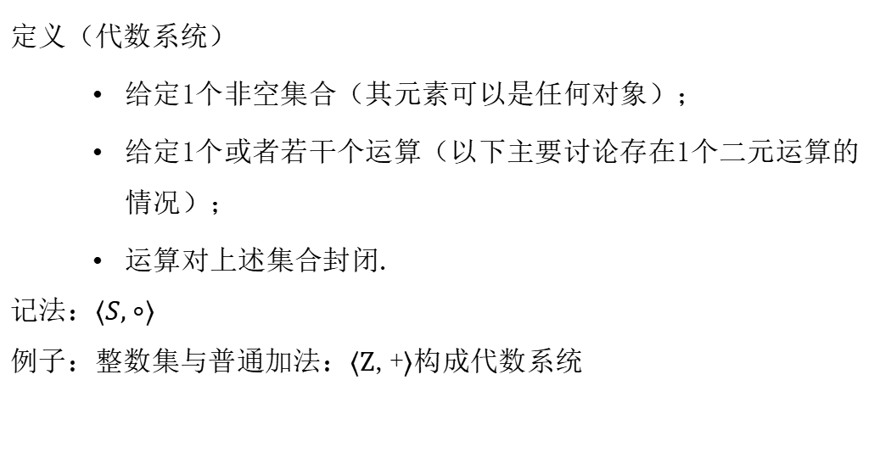
代数系统
定义（代数系统）
给定1个非空集合（其元素可以是任何对象）；
给定1个或者若干个运算（以下主要讨论存在1个二元运算的情况）；
运算对上述集合封闭.
记法：$⟨S,∘⟩$
例子：整数集与普通加法：$⟨Z$,+$⟩$构成代数系统

Slide 8
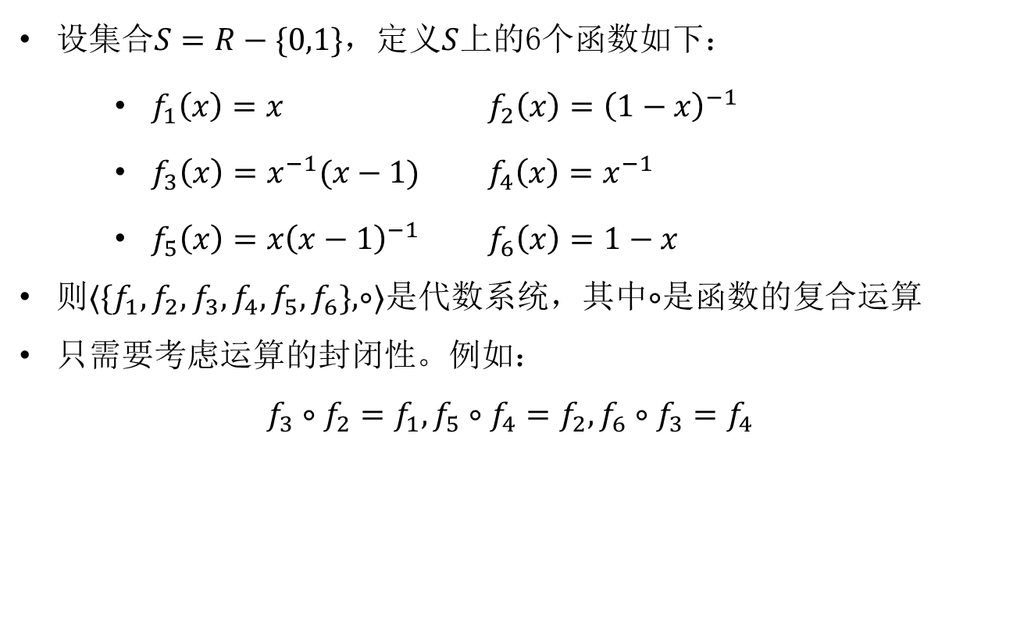
一个较复杂的代数系统
设集合$S=R−\{0,1\}$，定义$S$上的6个函数如下：
$f_{1}\left(x\right)=x$ $f_{2}\left(x\right)={\left(1−x\right)}^{−1}$
$f_{3}\left(x\right)=x^{−1}(x−1)$ $f_{4}\left(x\right)=x^{−1}$
$f_{5}\left(x\right)=x{\left(x−1\right)}^{−1}$ $f_{6}\left(x\right)=1−x$
则$⟨\{f_{1},f_{2},f_{3},f_{4},f_{5},f_{6}\},∘⟩$是代数系统，其中$∘$是函数的复合运算
只需要考虑运算的封闭性。例如：
$$f_{3}∘f_{2}=f_{1},f_{5}∘f_{4}=f_{2}, f_{6}∘f_{3}=f_{4}$$

Slide 9
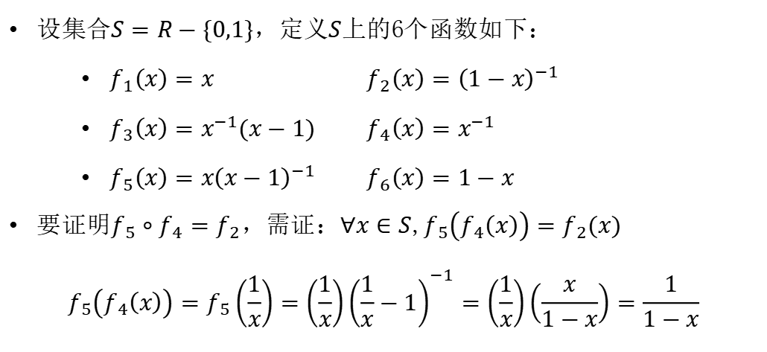
函数本身作为运算对象
设集合$S=R−\{0,1\}$，定义$S$上的6个函数如下：
$f_{1}\left(x\right)=x$ $f_{2}\left(x\right)={\left(1−x\right)}^{−1}$
$f_{3}\left(x\right)=x^{−1}(x−1)$ $f_{4}\left(x\right)=x^{−1}$
$f_{5}\left(x\right)=x{\left(x−1\right)}^{−1}$ $f_{6}\left(x\right)=1−x$
要证明$f_{5}∘f_{4}=f_{2}$，需证：$∀x∈S$,$f_{5}\left(f_{4}\left(x\right)\right)=f_{2}(x)$
$$f_{5}\left(f_{4}\left(x\right)\right)=f_{5}\left(\frac{1}{x}\right)=\left(\frac{1}{x}\right){\left(\frac{1}{x}−1\right)}^{−1}=\left(\frac{1}{x}\right)\left(\frac{x}{1−x}\right)=\frac{1}{1−x}$$

Slide 10
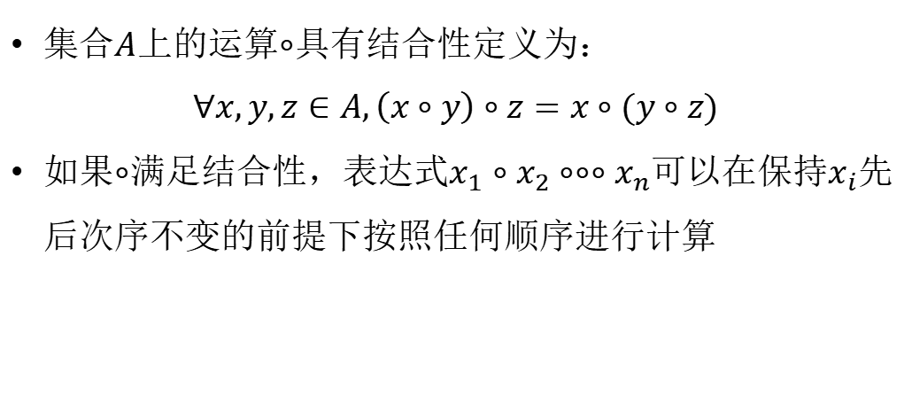
结合性（associativity）
集合$A$上的运算$∘$具有结合性定义为：
$$∀x,y,z∈A,\left(x∘y\right)∘z=x∘(y∘z)$$
如果$∘$满足结合性，表达式$x_{1}∘x_{2}∘∘∘x_{n}$可以在保持$x_{i}$先后次序不变的前提下按照任何顺序进行计算

Slide 11
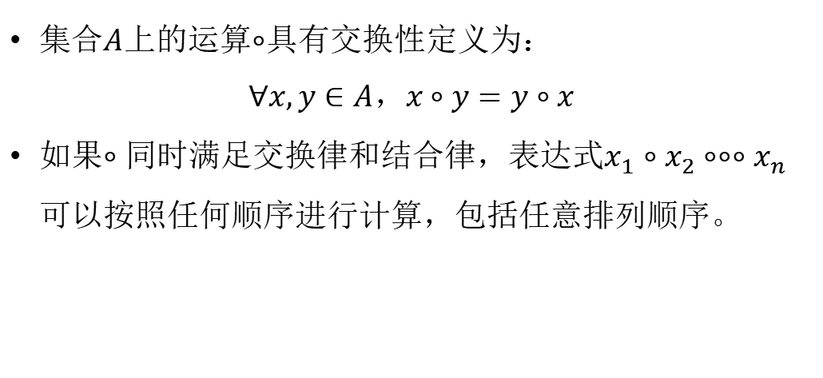
交换性（commutativity）
集合$A$上的运算$∘$具有交换性定义为：
$$∀x,y∈A，x∘y=y∘x$$
如果$∘同时$满足交换律和结合律，表达式$x_{1}∘x_{2}∘∘∘x_{n}$可以按照任何顺序进行计算，包括任意排列顺序。

Slide 12

分配性（distributivity）
分配性涉及两个不同的运算
集合$A$上的运算$∘$对$∗$满足分配性定义为：
$$∀x,y,z∈A，x∘\left(y∗z\right)=\left(x∘y\right)∗(x∘z)$$

Slide 13
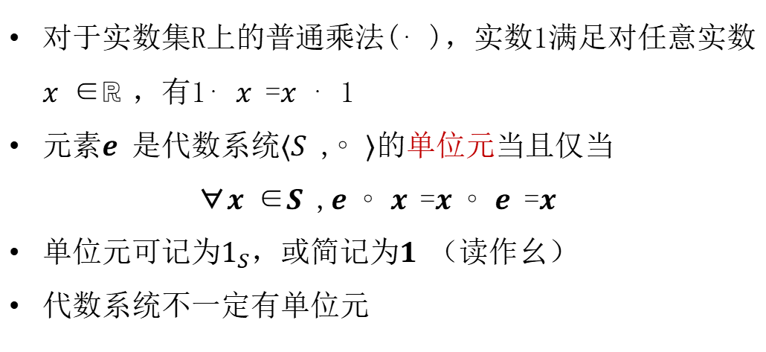
单位元（identity element）
对于实数集R上的普通乘法(⋅)，实数1满足对任意实数𝑥∈ℝ，有1⋅𝑥=𝑥⋅1
元素𝒆是代数系统$⟨$𝑆,∘$⟩$的单位元当且仅当
∀𝒙∈𝑺,𝒆∘𝒙=𝒙∘𝒆=𝒙
单位元可记为$1_{S}$，或简记为𝟏（读作幺）
代数系统不一定有单位元

Slide 14
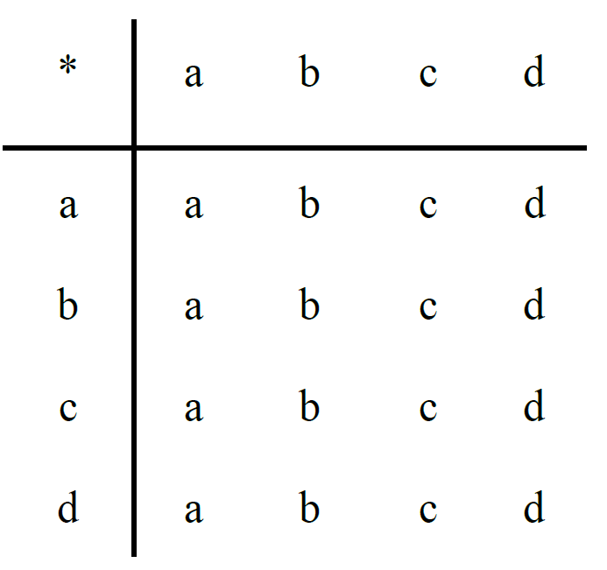
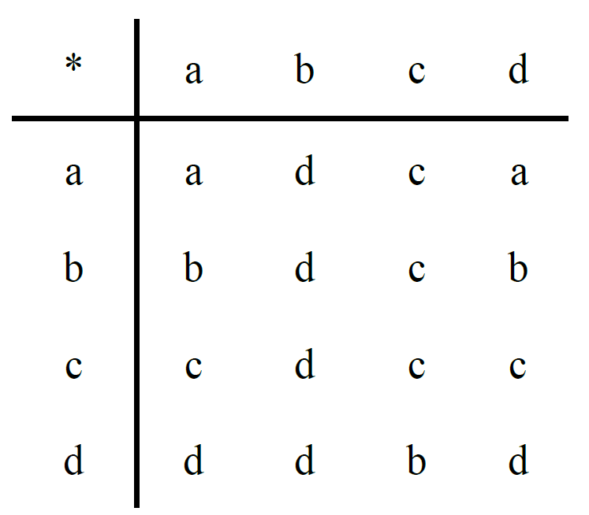

左单位元和右单位元
$e_{L}$称为系统的左单位元（或左幺）当且仅当
$$∀x∈S,e_{L}∘x=x$$
可以相应地定义系统的右单位元（右幺）$e_{R}$
左单位元和右单位元，有哪些？

Slide 15
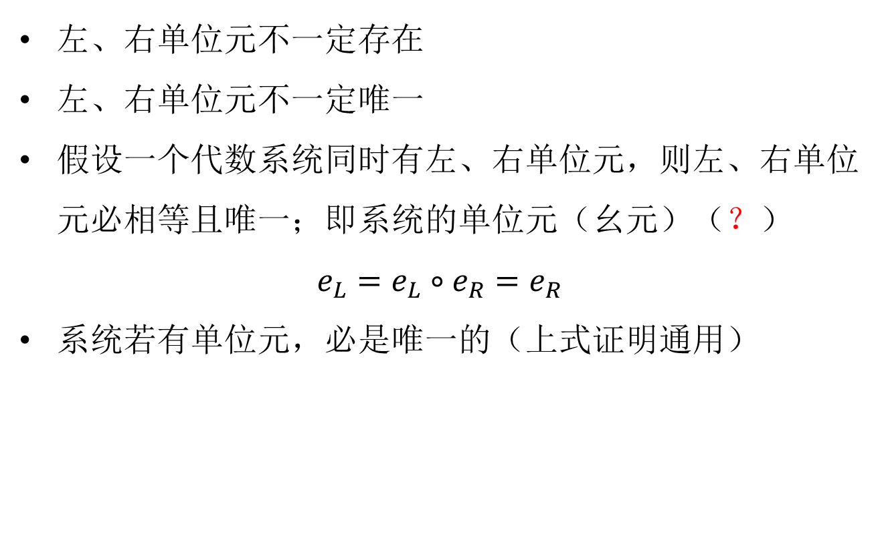
关于单位元的进一步讨论
左、右单位元不一定存在
左、右单位元不一定唯一
假设一个代数系统同时有左、右单位元，则左、右单位元必相等且唯一；即系统的单位元（幺元）（？）
$$e_{L}=e_{L}∘e_{R}=e_{R}$$
系统若有单位元，必是唯一的（上式证明通用）

Slide 16

关于单位元的进一步讨论
例 ：(1)R中的加法“+”运算：0是幺元；
(2)R中的乘法“×”运算：1是幺元；
(3)全集E的子集的并“∪”运算？：
(4)全集E的子集的交“∩”运算？：
$∅$是幺元；
E是幺元；

Slide 17
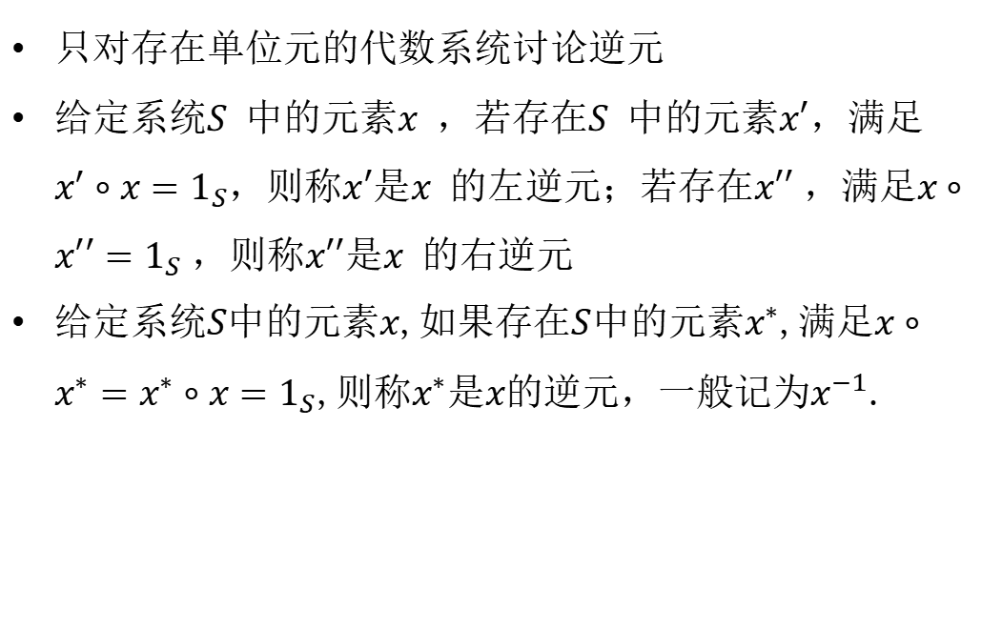
逆元（inverse element）
只对存在单位元的代数系统讨论逆元
给定系统𝑆中的元素𝑥，若存在𝑆中的元素$x′$，满足$x^{′}∘x=1_{S}$，则称$x′$是𝑥的左逆元；若存在$x′′$，满足$x∘x′′=1_{S}$，则称$x′′$是𝑥的右逆元
给定系统$S$中的元素$x$,如果存在$S$中的元素$x^{∗}$,满足$x∘x^{∗}=x^{∗}∘x=1_{S}$,则称$x^{∗}$是$x$的逆元，一般记为$x^{−1}$.
Notes:
逆元，是针对单位元说的。现在还没有涉及到零元。讲的顺序是单位元，逆元，零元。

Slide 18
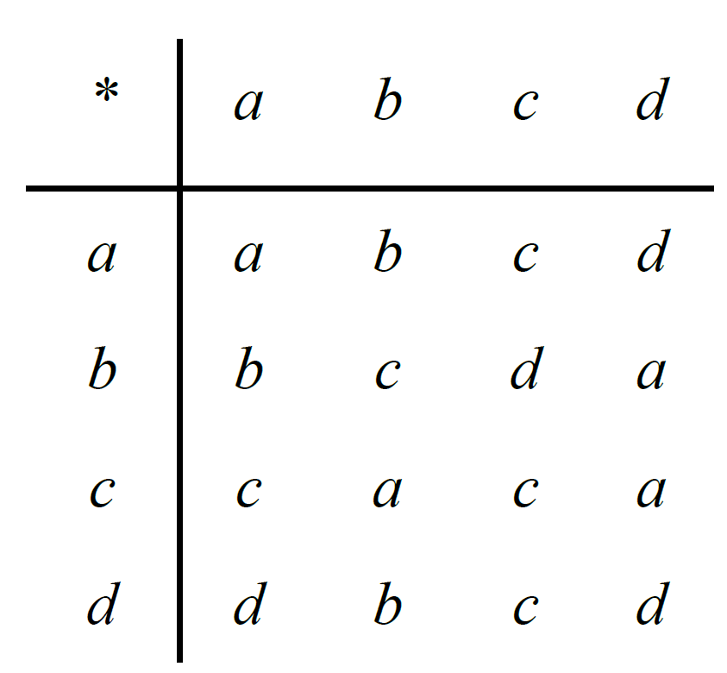
一个关于逆元素的例子
注意：
b的左右逆不同
c有2个右逆，无左逆
d有左逆，无右逆
Notes:
左逆、右逆本身无关系。需要添加额外条件，才会有关系。

Slide 19
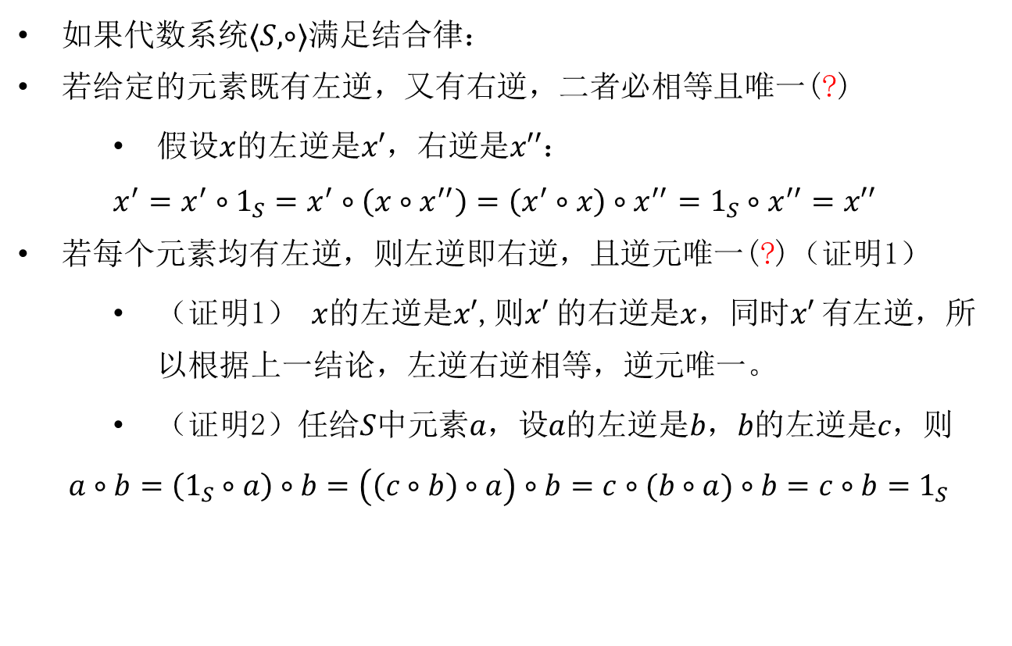
关于逆元素的进一步讨论
如果代数系统$⟨S,∘⟩$满足结合律：
若给定的元素既有左逆，又有右逆，二者必相等且唯一(?)
假设$x$的左逆是$x′$，右逆是$x′′$：
$$x^{′}=x^{′}∘1_{S}=x^{′}∘\left(x∘x^{′′}\right)=\left(x^{′}∘x\right)∘x^{′′}=1_{S}∘x^{′′}=x′′$$
若每个元素均有左逆，则左逆即右逆，且逆元唯一(?)（证明1）
（证明1） $x$的左逆是$x′$,则$x′$的右逆是$x$，同时$x′$有左逆，所以根据上一结论，左逆右逆相等，逆元唯一。
（证明2）任给𝑆中元素𝑎，设𝑎的左逆是𝑏，𝑏的左逆是𝑐，则
$$a∘b=\left(1_{S}∘a\right)∘b=\left(\left(c∘b\right)∘a\right)∘b=c∘(b∘a)∘b=c∘b=1_{S}$$
Notes:
前面讲的是左单位元和右单位元，这里是左逆、右逆

Slide 20
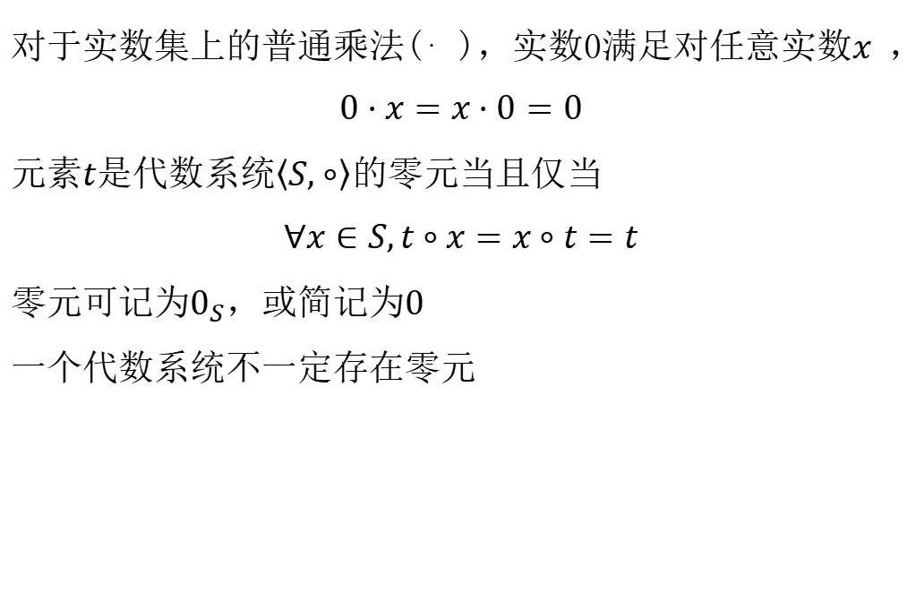
零元
对于实数集上的普通乘法(⋅)，实数0满足对任意实数𝑥，
$$0⋅x=x⋅0=0$$
元素$t$是代数系统$\left\langle S,∘\right\rangle$的零元当且仅当
$$∀x∈S,t∘x=x∘t=t$$
零元可记为$0_{S}$，或简记为$0$
一个代数系统不一定存在零元

Slide 21
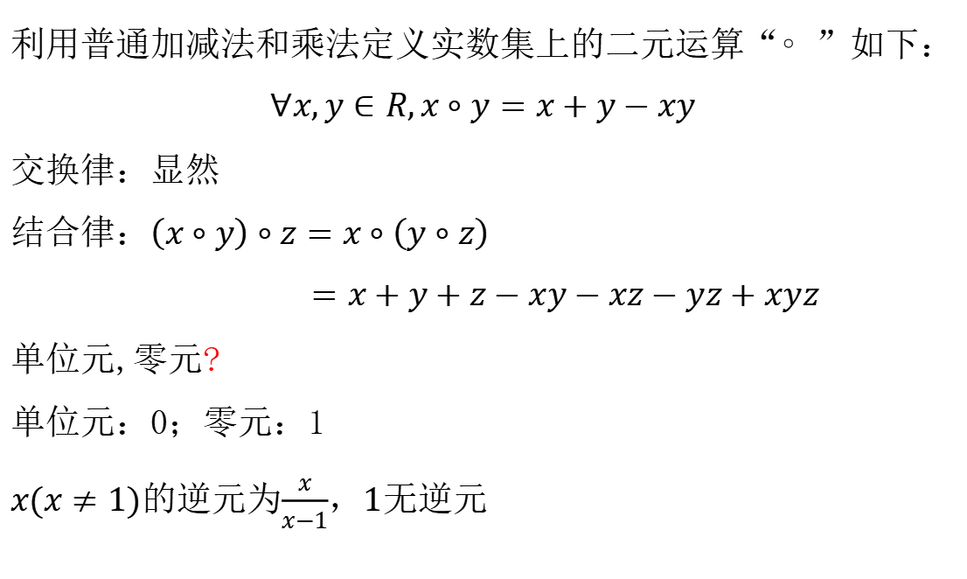
一个例子
利用普通加减法和乘法定义实数集上的二元运算“∘”如下：
$$∀x,y∈R,x∘y=x+y−xy$$
交换律：显然
结合律：$\left(x∘y\right)∘z=x∘\left(y∘z\right)$ $=x+y+z−xy−xz−yz+xyz$
单位元,零元?
单位元：0；零元：1
$x(x≠1)$的逆元为$\frac{x}{x−1}$，$1$无逆元

Slide 22
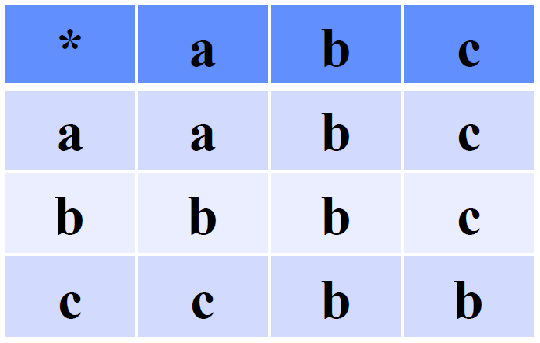
一个例子
例： S ={a，b，c}，S上的*运算的运算表如下：
则b是右零元，a是幺元。

Slide 23
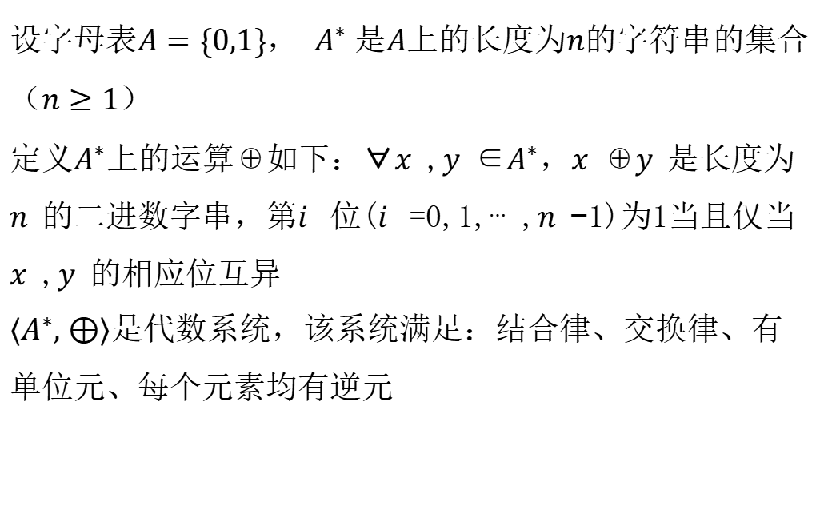
一个与编码有关的代数系统
设字母表$A=\{0,1\}$， $A^{∗}$是$A$上的长度为$n$的字符串的集合$（n≥1）$
定义$A^{∗}$上的运算⊕如下：∀𝑥,𝑦∈$A^{∗}$，𝑥⊕𝑦是长度为𝑛的二进数字串，第𝑖位(𝑖=0,1,⋯,𝑛−1)为1当且仅当𝑥,𝑦的相应位互异
$⟨A^{∗},⊕⟩$是代数系统，该系统满足：结合律、交换律、有单位元、每个元素均有逆元

Slide 24
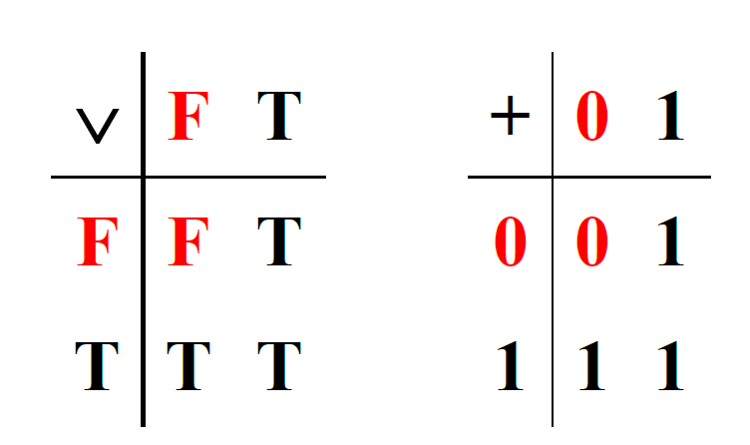
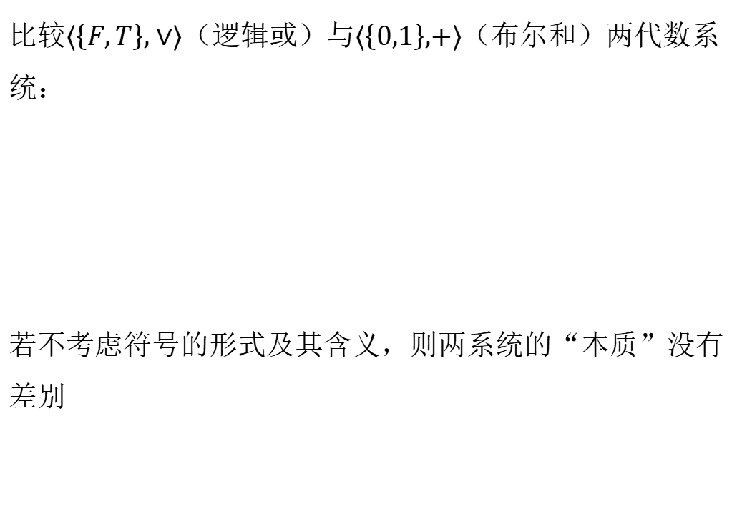
“相似”的系统
比较$⟨\left\{F,T\right\},∨⟩$（逻辑或）与$⟨\left\{0,1\right\},+⟩$（布尔和）两代数系统：
若不考虑符号的形式及其含义，则两系统的“本质”没有差别

Slide 25
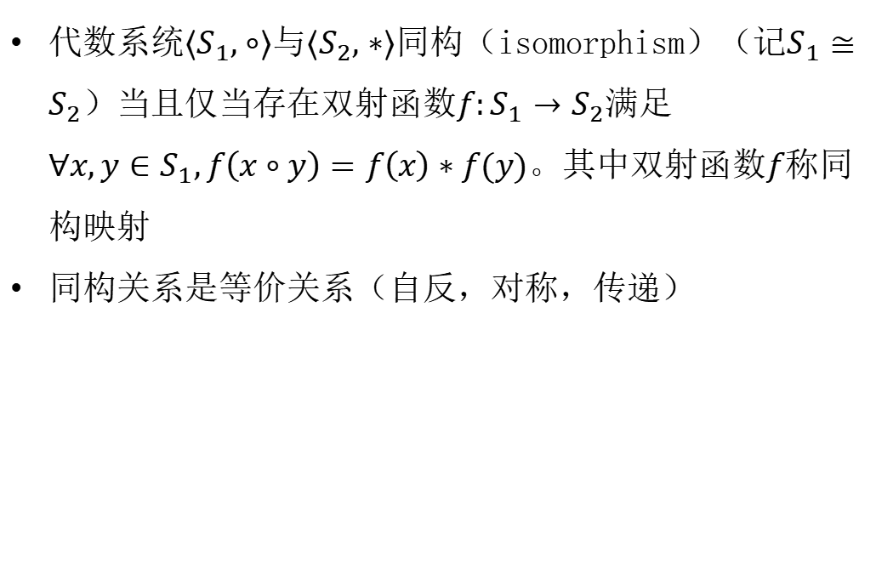
同构与同构映射
代数系统$⟨S_{1},∘⟩$与$⟨S_{2},∗⟩$同构（isomorphism）（记$S_{1}≅S_{2}$）当且仅当存在双射函数$f:S_{1}→S_{2}$满足$∀x,y∈S_{1},f\left(x∘y\right)=f\left(x\right)∗f(y)$。其中双射函数$f$称同构映射
同构关系是等价关系（自反，对称，传递）

Slide 26
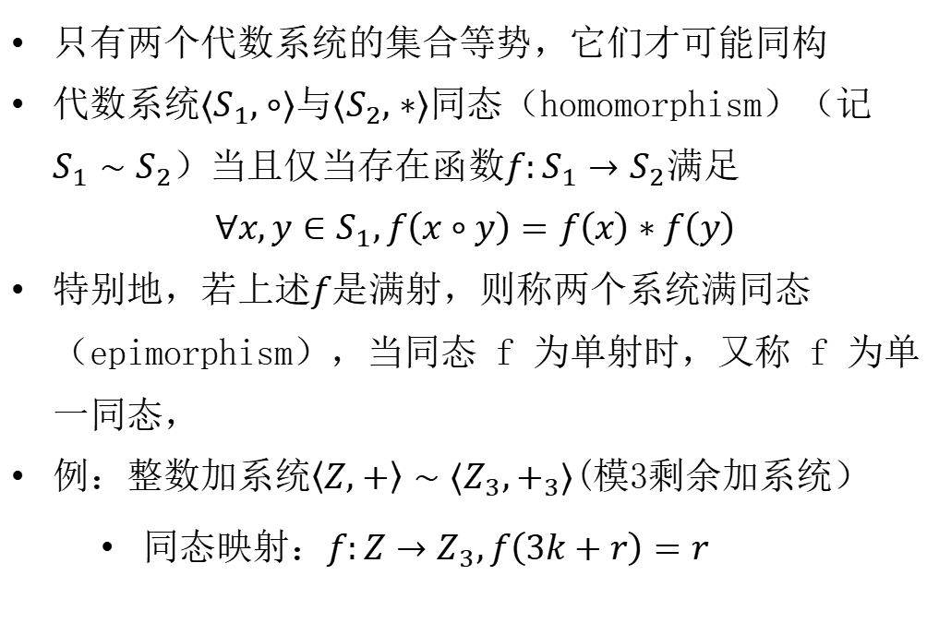
同态与同态映射
只有两个代数系统的集合等势，它们才可能同构
代数系统$⟨S_{1},∘⟩$与$⟨S_{2},∗⟩$同态（homomorphism）（记$S_{1}∼S_{2}$）当且仅当存在函数$f:S_{1}→S_{2}$满足
$$∀x,y∈S_{1},f\left(x∘y\right)=f\left(x\right)∗f\left(y\right)$$
特别地，若上述$f$是满射，则称两个系统满同态（epimorphism），当同态 f 为单射时，又称 f 为单一同态，
例：整数加系统$\left\langle Z,+\right\rangle ∼⟨Z_{3},+_{3}⟩$(模3剩余加系统）
同态映射：$f:Z→Z_{3},f\left(3k+r\right)=r$

Slide 27

同态与同态映射
例：1.设$f:R→R$;$f\left(x\right)=e^{x}$,则$f$为$⟨R,+⟩$到$⟨R,⋅⟩$的单一同态，$∀x∀y∈R,$
$f\left(x+y\right)=e^{x+y}=e^{x}⋅e^{y}=f\left(x\right)⋅f(y)$.
Notes:
不是满同态，没有对应右侧的R的负数部分

Slide 28
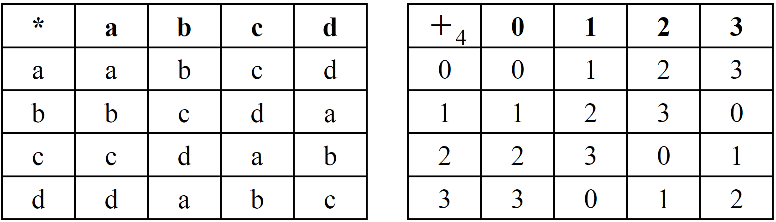

同态与同态映射
例：2.设A={a,b,c,d},B={0,1,2,3},*，$+_{4}$定义如下：
设f:A→B，f(a)=0，f(b)=1，f(c)=2，f(d)=3显然f是双射，则$\left\langle A,∗\right\rangle ≅⟨B,+_{4}⟩$

